Slide 1
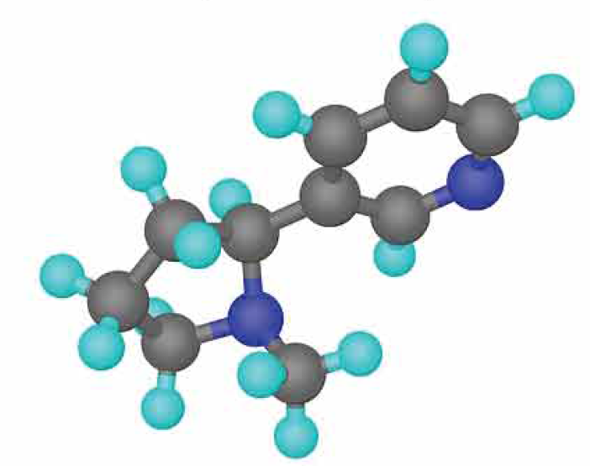

Slide 2
ওয়ালীউল্লাহ বি এস-সি, বি এড,এমএড (অধ্যয়নরত) সহকারি শিক্ষক বিজ্ঞান দিঘলীয়া এ জেড উচ্চ বিদ্যালয় ও কলেজ
পরিচিতি
দশম শ্রেণি (ভোক)
রসায়ন-০২
৫ম অধ্যায়-রাসায়নিক বন্ধন
পাঠঃ অষ্টক নিয়ম ও দুই-এর নিয়ম
৪৫ মিনিট

Slide 3
শিখনফল
অষ্টক নিয়ম এর ধারণা ব্যাখ্যা করতে পারবে ।
দুই-এর নিয়ম এর ধারণা ব্যাখ্যা করতে পারবে ।
বিভিন্ন যৌগে ব্যবহৃত অষ্টক নিয়ম/দুই-এর নিয়ম শনাক্ত করতে পারবে।

Slide 4
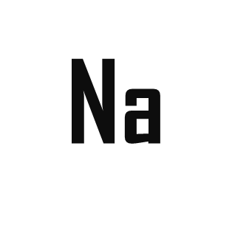
পূর্বজ্ঞান যাচাই
মৌলটির নাম কী?
সোডিয়াম এর পূর্ববর্তী নিষ্ক্রিয় গ্যাসের নাম কি?
কোন নিয়মে সোডিয়াম নিয়নের মত ইলেকট্রন বিন্যাস লাভ করে?

Slide 5
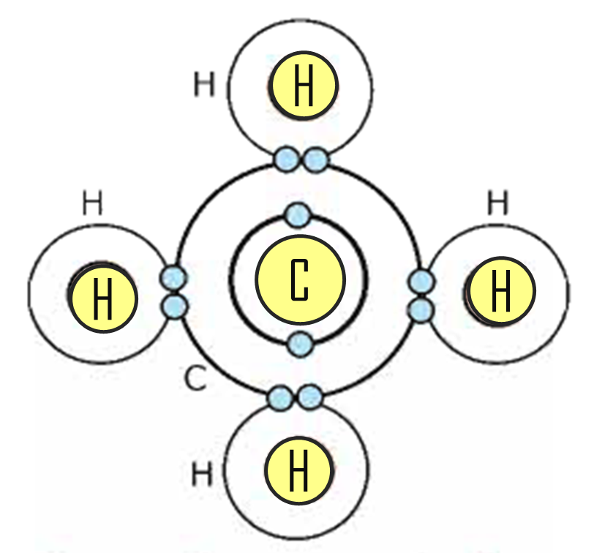
রাসায়নিক বন্ধন অষ্টক নিয়ম ও দুই-এর নিয়ম
Na
Cl⁻

Slide 6
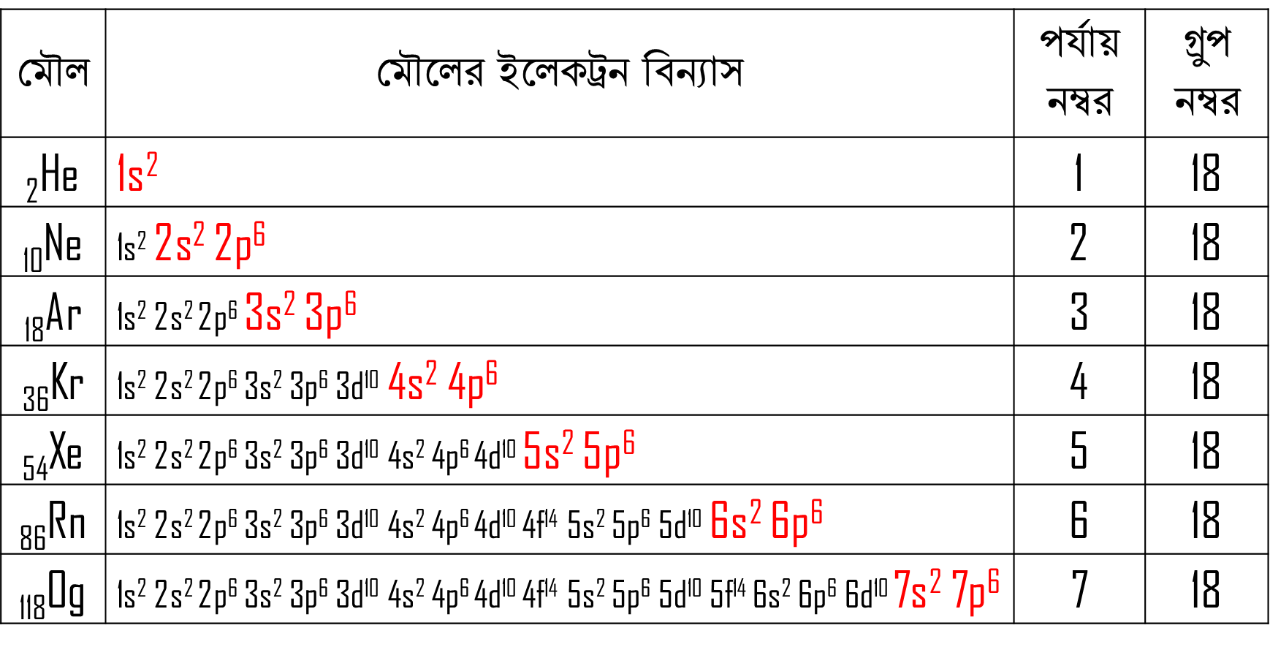
অষ্টক নিয়ম ( Octet Rules)

Slide 7
অষ্টক নিয়ম ( Octet Rules)
বিভিন্ন মৌলের পরমাণু সমূহ নিজেদের মধ্যে ইলেকট্রন আদান প্রদান বা শেয়ারের মাধ্যমে পরমাণু সমূহের শেষ শক্তি স্তরে 8 টি ইলেকট্রন লাভ করে স্থায়ী গঠন বা নিষ্ক্রিয় মৌলের ইলেকট্রন বিন্যাস অর্জন করাকে অষ্টক নিয়ম বলে।

Slide 8
অষ্টক নিয়ম ( Octet Rules)
Na
Cl
Na⁺
Cl⁻

Slide 9
অষ্টক নিয়ম ( Octet Rules)
Mg
Cl
2
Cl⁻
Mg⁺²

Slide 10
অষ্টক নিয়ম ( Octet Rules)
Al
Cl
3
Cl⁻
Al⁺³

Slide 11
Valence electrons |  | Valency
1 2 3 | Lose | +1(1) +2(2) +3(3)
5 6 7 | Gain | -3(3) -2(2) -1(1)
4 | Share | 4

Slide 12
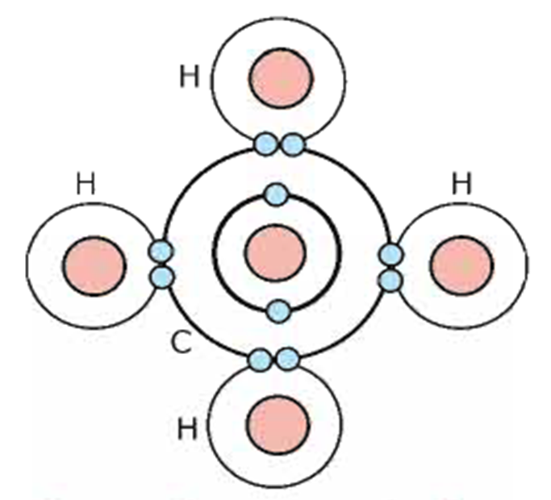
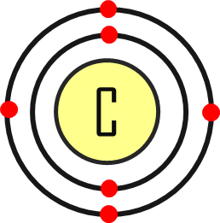
অষ্টক নিয়ম ( Octet Rules)
H
H
C
H
H
H

Slide 13
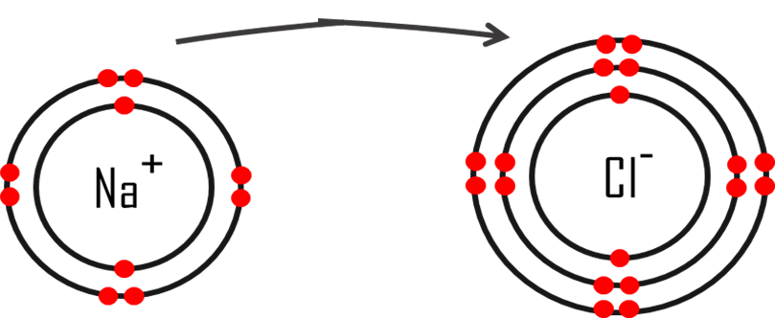
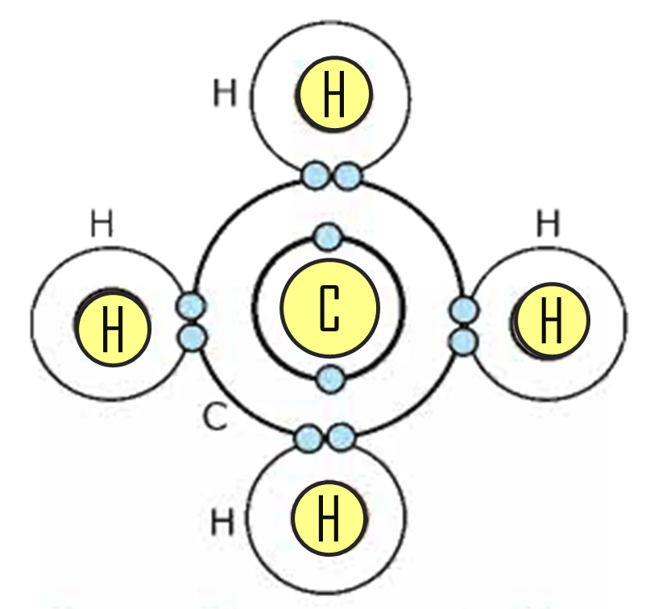
অষ্টক নিয়ম ( Octet Rules)
বিভিন্ন মৌলের পরমাণু সমূহ নিজেদের মধ্যে ইলেকট্রন আদান প্রদান বা শেয়ারের মাধ্যমে পরমাণু সমূহের শেষ শক্তি স্তরে 8 টি ইলেকট্রন লাভ করে স্থায়ী গঠন বা নিষ্ক্রিয় মৌলের ইলেকট্রন বিন্যাস অর্জন করাকে অষ্টক নিয়ম বলে।

Slide 14
অষ্টক নিয়ম ( Octet Rules)
Na
Cl
Na⁺
Cl⁻

Slide 15
দুইয়ের নিয়ম (Duet / Duplet Rules)
H
C
H
H
H
মৌল | মৌলের ইলেকট্রন বিন্যাস | বক্স পদ্ধতিতে ইলেকট্রন বিন্যাস
₁H | 1s¹ | ↑
₆C | 1s² 2s¹ 2p_{x}¹ 2p_{y}¹ 2p_{z}¹ | ↑↓ ↑ ↑ ↑ ↑

Slide 16
দুইয়ের নিয়ম (Duet / Duplet Rules)
PCl₃
+ 3
P
Cl
মৌল | মৌলের ইলেকট্রন বিন্যাস | বক্স পদ্ধতিতে ইলেকট্রন বিন্যাস
₁₇Cl | 1s² 2s² 2p⁶ 3s² 2p_{x}² 2p_{y}² 2p_{z}¹ | ↑↓ ↑↓ ↑↓↑↓ ↑↓ ↑↓ ↑↓ ↑
₁₅P | 1s² 2s² 2p⁶ 3s² 3p_{x}¹ 3p_{y}¹ 3p_{z}¹ | ↑↓ ↑↓ ↑↓↑↓ ↑↓ ↑ ↑ ↑

Slide 17
দুইয়ের নিয়ম
(Duet / Duplet Rules)
বিভিন্ন মৌলের পরমাণু সমূহ নিজেদের মধ্যে ইলেকট্রন আদান প্রদান বা শেয়ারের মাধ্যমে পরমাণু সমূহের শেষ শক্তি স্তরে বা যোজ্যতা স্তরে এক বা একাধিক জোড় ইলেকট্রন অর্জন করাকে দুইয়ের নিয়ম বলে।
BF₃

Slide 18
দুইয়ের নিয়ম (Duet / Duplet Rules)
BF₃
+ 3
B
F
মৌল | মৌলের ইলেকট্রন বিন্যাস | বক্স পদ্ধতিতে ইলেকট্রন বিন্যাস
₉F | 1s² 2s² 2p_{x}² 2p_{y}² 2p_{z}¹ | ↑↓ ↑↓ ↑↓ ↑↓ ↑
₅B | 1s² 2s¹ 2p_{x}¹ 2p_{y}¹ 2p_{z}⁰ | ↑↓ ↑ ↑ ↑

Slide 19
জোড়ায় কাজ
০১।
PCl₃ ও PC₅ যৌগের ক্ষেত্রে কোন নিয়ম (অষ্টক নিয়ম/দুই-এর নিয়ম) প্রযোজ্য ? ব্যাখ্যা করো।

Slide 20
বাড়ির কাজ
০১।
তিনটি যৌগের নাম লিখ (ব্যাখ্যা সহ) যারা অষ্টক নিয়ম ও দুই-এর নিয়ম মেনে চলে।

Slide 21
কৃতজ্ঞতা স্বীকার
শিক্ষা মন্ত্রণালয়, মাওশি, এনসিটিবি এটুআই ও শিক্ষক বাতায়ন এর সংশ্লিষ্ট কর্মকর্তাবৃন্দ
কন্টেন্ট সম্পাদক হিসেবে যাদের নির্দেশনা ও পরামর্শে এই কন্টেণ্ট সমৃদ্ধ হয়েছে তারা হলেন- টিটিসি- পাবনা এর শিক্ষকবৃন্দ।

Slide 22
সবাইকে ধন্যবাদ
H
C
H
H
H

